Slide 1

GenBotter电机开发教程
【07-03】
如何评价一个闭环控制系统？
高博士
2025
Notes:
第 2 章的直流有刷电机（‘大力出奇迹’的代表，可以粗略控制转速、转向）和第 3 章的舵机（能定角度，通过减速齿轮和控制板来控制角度），
今天进入第 4 章 —— 步进电机，这个堪称‘精准主义者’的新伙伴，它和前两种电机最大的区别就是：转不转、转多少，全由‘步数’说了算！
今天先搞懂它‘怎么迈开腿’，下一节 4.2 咱们再细聊它的‘体检报告’—— 那些参数指标到底藏着什么秘密。

Slide 2
学习目标
学习目标
能通过指标判断系统好坏
能分析系统响应曲线
关键衡量指标有哪些
Notes:
先问大家一个问题：你们见过最 “听话” 的转动是什么？是拧瓶盖？还是钟表指针？但步进电机的 “听话”，那可是 “指哪转哪，转多少算多少”。它到底怎么转起来的呢？
咱们可以把步进电机的内部想象成一个 “迷你指挥台”。定子上有几个 “指挥官”—— 就是标记的 A1、B1、B2、A2 这些绕组，转子就是那个 “听话的士兵”。当 A1 指挥官先 “发号施令”（通电），转子就会乖乖转向 A1；接着 B1 指挥官 “接力下令”，转子又会转向 B1；然后是 B2、A2 依次 “指挥”…… 转子就这么一步一步跟着转起来了。
就像咱们排队走路，第一个人往前走一步，第二个人跟上，第三个人再跟上，整个队伍就整齐地动起来了。步进电机每一步转动的角度，就叫 “步距角”。比如 PPT 里第一个例子，假设每一步转 90 度，那它转一圈就需要 4 步，跟咱们 “迈四大步走一圈” 似的。

Slide 3
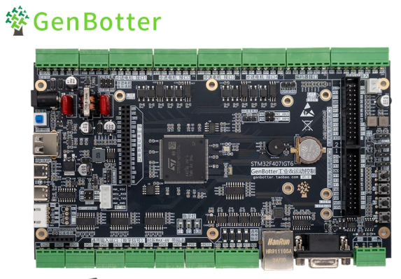
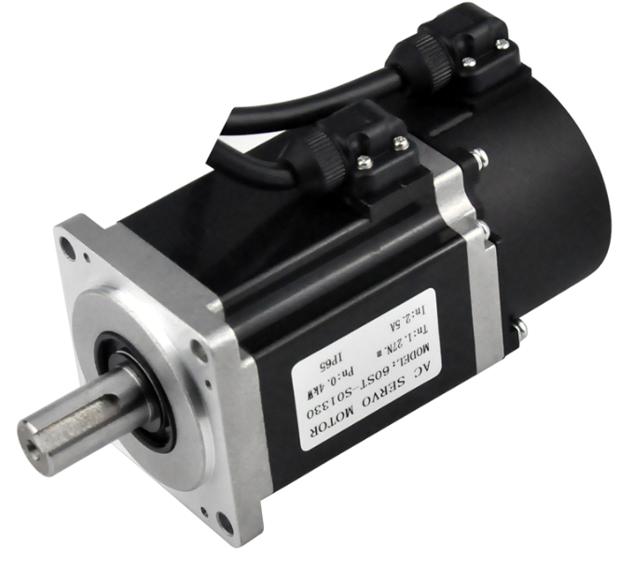
1.为什么需要量化指标评价一个闭环系统
要实现电机的闭环控制，在控制算法环节有多种可选，哪种更好呢？
需要量化标准，更稳定、更快、更精确、抗干扰能力更好？
Notes:
将一大步拆解成小碎步
（一）先看左边：90°怎么变成45°
左边电机，转子转一步是 45° 。关键是类似B2+A2同时通电，上、右两个定子同时吸引转子，转子会被吸引到中间；本来转子一步从上到右、现在被拆分成2步。
就像谈恋爱，如果上一个对象不挽留你，你立即被下一个对象吸引过去，但是如果下一个对象吸引你的同时、上一个对象挽留你，你会在中间犹豫一下。
（二）再看右边：22.5° 的 “小碎步”
定子绕组的布局也变了 —— 定子有更多小绕组，像 “磁场分身”，每个小绕组负责 “拉转子一小步” 。
就像你找了个会易容术的对象，谈一个对象相当于谈了两个对象。
三、提炼核心逻辑
想让步距角更小，关键在 “细化磁场指令” ：通过控制电流方向（比如让绕组 “半程通电”），让定子磁场的 “指挥” 更细腻，转子步子自然变小 。
就像给电机装了个 “微调开关”—— 以前按一下动 45°，现在按一下动 22.5°，精细度直接翻倍！
四、快速引出后续
22.5° 还不够细咋办？下一页有更绝的 “齿牙错位术”，让转子步子比芝麻还小！先记住：电流控制是缩小步距角的基础操作 ，咱们继续解锁更牛的技巧～

Slide 4
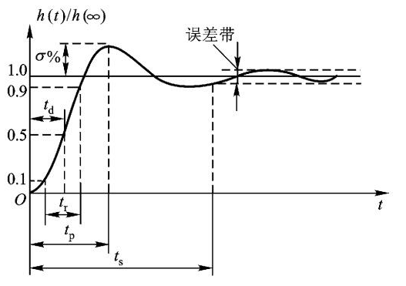
2. 四大核心性能指标
稳定性
系统是否会收敛？
响应速度
系统反应有多快？
关键子指标：
稳态精度
控制最终有多准？
抗干扰性
受到干扰后恢复能力如何？
上升时间
调节时间
超调量
Notes:
将一大步拆解成小碎步
（一）先看左边：90°怎么变成45°
左边电机，转子转一步是 45° 。关键是类似B2+A2同时通电，上、右两个定子同时吸引转子，转子会被吸引到中间；本来转子一步从上到右、现在被拆分成2步。
就像谈恋爱，如果上一个对象不挽留你，你立即被下一个对象吸引过去，但是如果下一个对象吸引你的同时、上一个对象挽留你，你会在中间犹豫一下。
（二）再看右边：22.5° 的 “小碎步”
定子绕组的布局也变了 —— 定子有更多小绕组，像 “磁场分身”，每个小绕组负责 “拉转子一小步” 。
就像你找了个会易容术的对象，谈一个对象相当于谈了两个对象。
三、提炼核心逻辑
想让步距角更小，关键在 “细化磁场指令” ：通过控制电流方向（比如让绕组 “半程通电”），让定子磁场的 “指挥” 更细腻，转子步子自然变小 。
就像给电机装了个 “微调开关”—— 以前按一下动 45°，现在按一下动 22.5°，精细度直接翻倍！
四、快速引出后续
22.5° 还不够细咋办？下一页有更绝的 “齿牙错位术”，让转子步子比芝麻还小！先记住：电流控制是缩小步距角的基础操作 ，咱们继续解锁更牛的技巧～

Slide 5
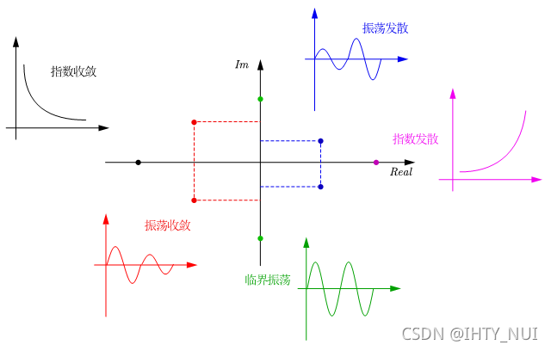
3. 指标1——稳定性
定义：当系统受到个暂态输入（如阶跃信号、脉冲信号）或外部扰动后，其输出量能够随着时间的推移，最终收敛并恢复到一个平衡状态（设定值或一个新的稳定值），而不会持续振荡或发散。
判断方式：观察输出是否趋于设定值
不稳定表现：持续振荡、发散失控
以电机为例：目标转速稳定在 1000 RPM。
稳定系统：
  当突然增加负载（扰动）时，转速会瞬间下降，但通过PID控制器调节PWM占空比，转速能平滑地回到1000 RPM。
  当改变目标转速时（如从500 RPM升至1000 RPM），电机转速能平稳地过渡到新值，没有剧烈抖动。
不稳定系统：
  转速在1000 RPM上下摆动幅度越来越大，最后失去控制。
  或者，电机发出异常的啸叫声，转速完全失控。
GenBotter
Notes:
将一大步拆解成小碎步
（一）先看左边：90°怎么变成45°
左边电机，转子转一步是 45° 。关键是类似B2+A2同时通电，上、右两个定子同时吸引转子，转子会被吸引到中间；本来转子一步从上到右、现在被拆分成2步。
就像谈恋爱，如果上一个对象不挽留你，你立即被下一个对象吸引过去，但是如果下一个对象吸引你的同时、上一个对象挽留你，你会在中间犹豫一下。
（二）再看右边：22.5° 的 “小碎步”
定子绕组的布局也变了 —— 定子有更多小绕组，像 “磁场分身”，每个小绕组负责 “拉转子一小步” 。
就像你找了个会易容术的对象，谈一个对象相当于谈了两个对象。
三、提炼核心逻辑
想让步距角更小，关键在 “细化磁场指令” ：通过控制电流方向（比如让绕组 “半程通电”），让定子磁场的 “指挥” 更细腻，转子步子自然变小 。
就像给电机装了个 “微调开关”—— 以前按一下动 45°，现在按一下动 22.5°，精细度直接翻倍！
四、快速引出后续
22.5° 还不够细咋办？下一页有更绝的 “齿牙错位术”，让转子步子比芝麻还小！先记住：电流控制是缩小步距角的基础操作 ，咱们继续解锁更牛的技巧～

Slide 6
4. 指标2——响应速度
系统从指令发出到接近目标值的时间
关键指标：
  上升时间：从10%到90%目标值的时间
  调节时间：进入并保持在目标值±误差带内的时间
符号 | 名称 | 定义 | 物理意义
td​ | 延迟时间 | 输出首次达到稳态值 50% 的时间 | 启动快慢
tr​ | 上升时间 | 输出从 10% 上升到 90% 稳态值的时间 | 响应速度
tp​ | 峰值时间 | 输出首次达到最大超调量的时间 | 振荡频率 / 快速性
ts​ | 调节时间 | 输出进入并保持在误差带（如±2%）内的时间 | 系统稳定所需时间
Notes:
将一大步拆解成小碎步
（一）先看左边：90°怎么变成45°
左边电机，转子转一步是 45° 。关键是类似B2+A2同时通电，上、右两个定子同时吸引转子，转子会被吸引到中间；本来转子一步从上到右、现在被拆分成2步。
就像谈恋爱，如果上一个对象不挽留你，你立即被下一个对象吸引过去，但是如果下一个对象吸引你的同时、上一个对象挽留你，你会在中间犹豫一下。
（二）再看右边：22.5° 的 “小碎步”
定子绕组的布局也变了 —— 定子有更多小绕组，像 “磁场分身”，每个小绕组负责 “拉转子一小步” 。
就像你找了个会易容术的对象，谈一个对象相当于谈了两个对象。
三、提炼核心逻辑
想让步距角更小，关键在 “细化磁场指令” ：通过控制电流方向（比如让绕组 “半程通电”），让定子磁场的 “指挥” 更细腻，转子步子自然变小 。
就像给电机装了个 “微调开关”—— 以前按一下动 45°，现在按一下动 22.5°，精细度直接翻倍！
四、快速引出后续
22.5° 还不够细咋办？下一页有更绝的 “齿牙错位术”，让转子步子比芝麻还小！先记住：电流控制是缩小步距角的基础操作 ，咱们继续解锁更牛的技巧～

Slide 7
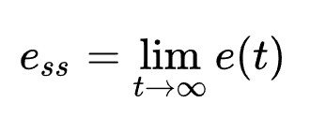
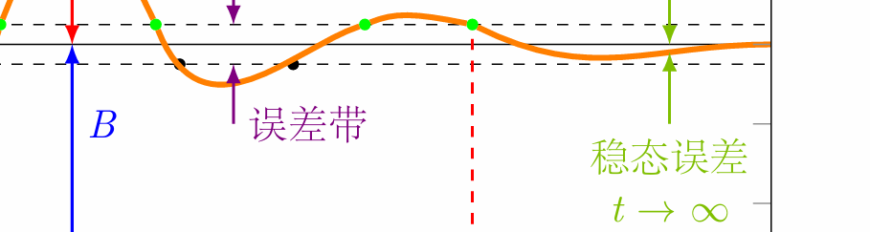
5. 指标3——稳态精度
系统稳定后与目标值的偏差
指标：稳态误差
  理想情况：误差为0
  影响因素：传感器精度、积分作用、系统建模误差

Slide 8
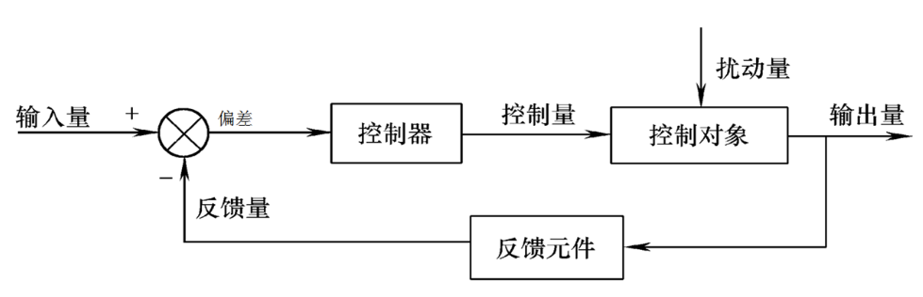
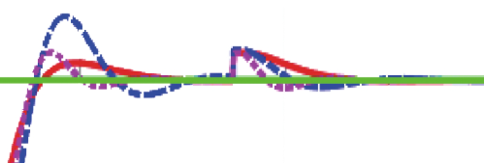
6. 指标4——抗干扰性
系统在受到外部扰动后的恢复能力
指标：
恢复时间、最大偏差
典型干扰：负载突变、电压波动、外部力矩
最大偏差Maximum Deviation：
系统在扰动发生后，输出量偏离稳态值的最大幅度。
恢复时间Recovery Time ：
从扰动发生时刻开始，到系统输出重新进入并保持在误差带内（如 ±2%）所需的时间。
干扰发生

Slide 9

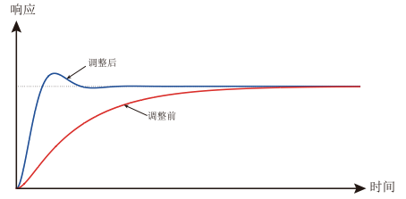
7. 超调量：响应速度与稳定性的权衡
超调量是衡量响应速度品质的关键指标。
它揭示了系统内在的矛盾：过分追求速度会导致过大超调，破坏稳定性；过分追求稳定（无超调）则会牺牲速度。
结论：超调量是我们在调节“响应速度”时必须同时关注和优化的关联指标。
Notes:
将一大步拆解成小碎步
（一）先看左边：90°怎么变成45°
左边电机，转子转一步是 45° 。关键是类似B2+A2同时通电，上、右两个定子同时吸引转子，转子会被吸引到中间；本来转子一步从上到右、现在被拆分成2步。
就像谈恋爱，如果上一个对象不挽留你，你立即被下一个对象吸引过去，但是如果下一个对象吸引你的同时、上一个对象挽留你，你会在中间犹豫一下。
（二）再看右边：22.5° 的 “小碎步”
定子绕组的布局也变了 —— 定子有更多小绕组，像 “磁场分身”，每个小绕组负责 “拉转子一小步” 。
就像你找了个会易容术的对象，谈一个对象相当于谈了两个对象。
三、提炼核心逻辑
想让步距角更小，关键在 “细化磁场指令” ：通过控制电流方向（比如让绕组 “半程通电”），让定子磁场的 “指挥” 更细腻，转子步子自然变小 。
就像给电机装了个 “微调开关”—— 以前按一下动 45°，现在按一下动 22.5°，精细度直接翻倍！
四、快速引出后续
22.5° 还不够细咋办？下一页有更绝的 “齿牙错位术”，让转子步子比芝麻还小！先记住：电流控制是缩小步距角的基础操作 ，咱们继续解锁更牛的技巧～

Slide 10
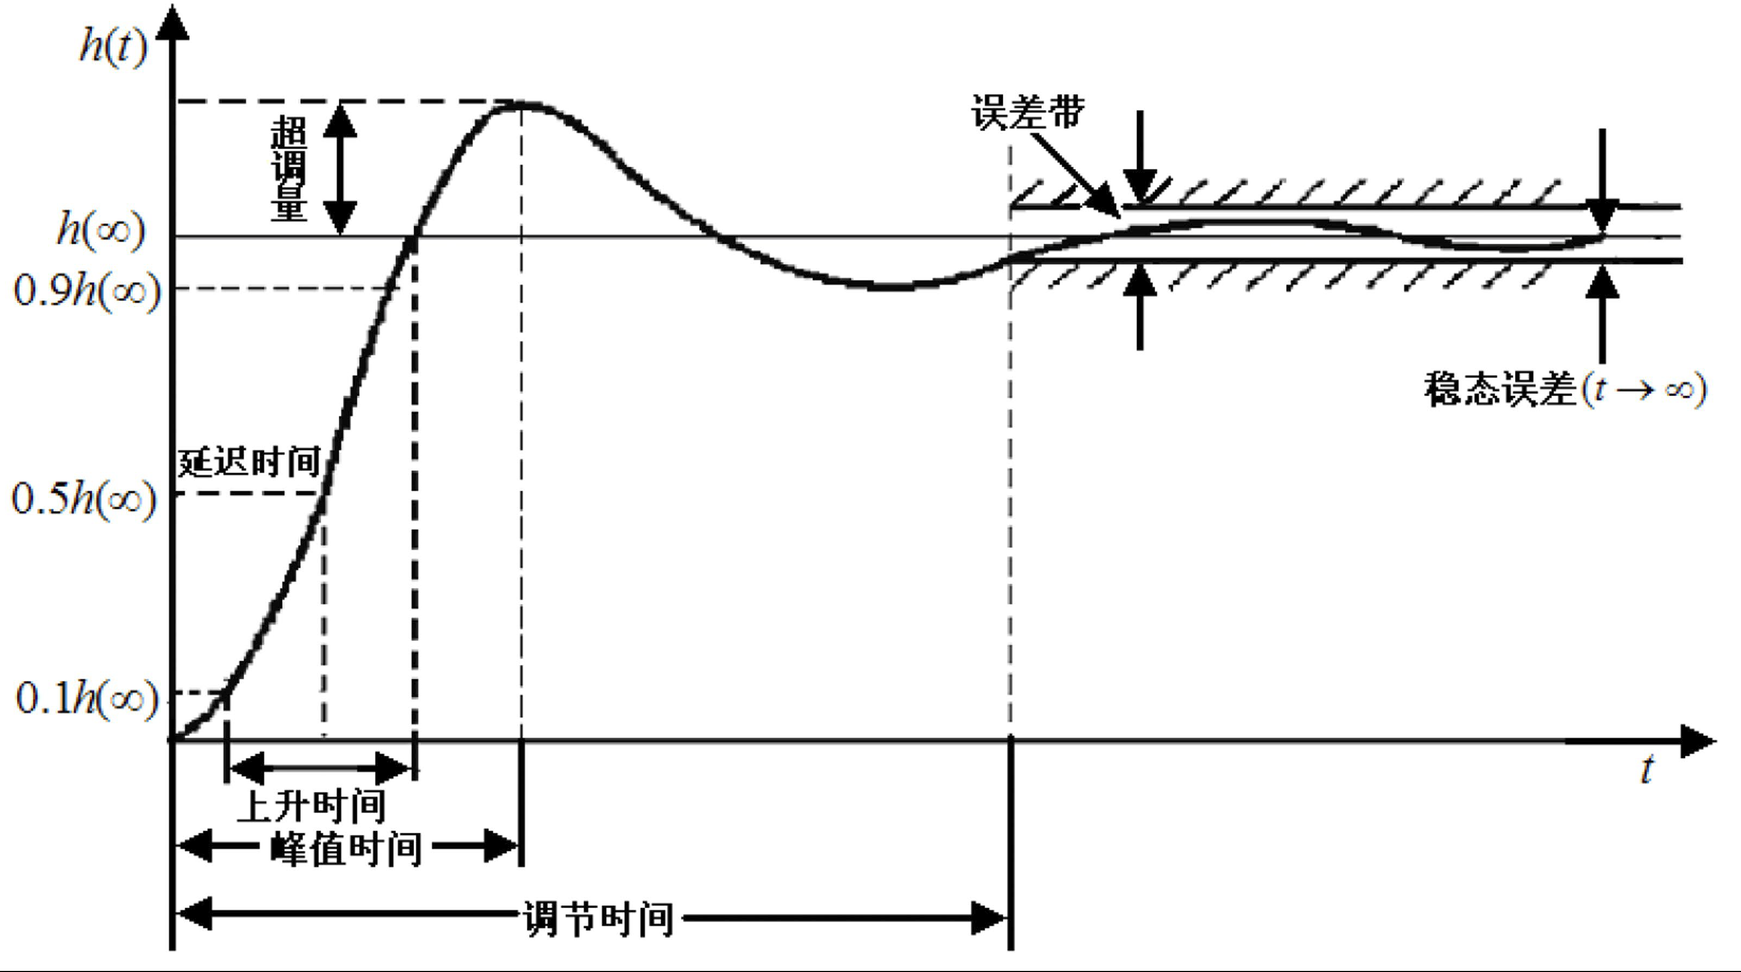
8. 典型响应曲线与指标

Slide 11
9. 如何优化这些指标？
以PID控制算法为例。
1. PID（算法）参数调节：
  P：影响响应速度与超调
  I：消除稳态误差
  D：抑制超调，提高稳定性
2. 传感器精度：影响稳态误差
3. 控制频率：影响响应速度与抗干扰性

Slide 12
POWERPOINT DESIGN
2025
谢谢大家
主讲人：
高博士
时间：
2025.10

